Slide 1
第五 章 数字PID控制算法
自动化学院 王剑
Email: wj@hdu.edu.cn
Tel: 86919133

Slide 2
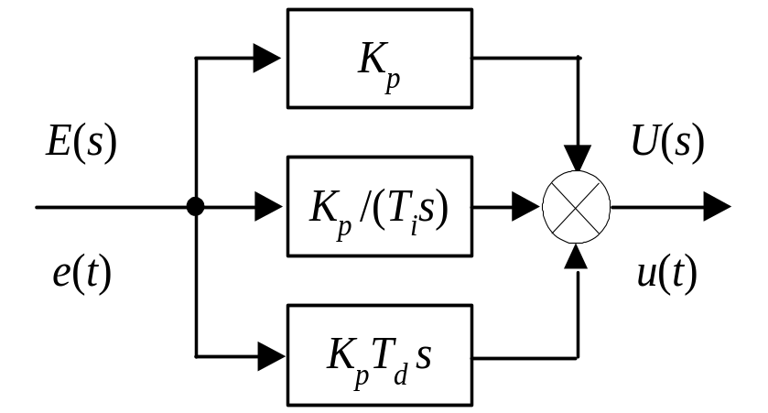
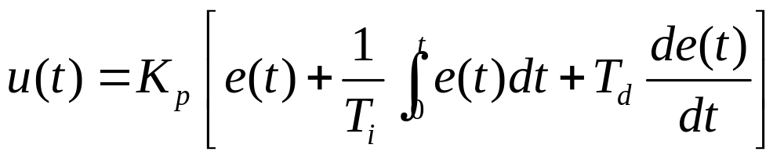
第5章 数字PID控制算法 模拟PID调节器
一、模拟PID调解器
PID 控制表示比例（Proportional）－积分（Integral）－微分（Differential）控制。设 PID调节器如图5-1所示，其输入输出关系为
图5-1 PID调节器方框图

Slide 3
第5章 数字PID控制算法 模拟PID调节器
各控制分量的作用如下：
(1) 比例（P）控制
成比例地反映控制系统的偏差信号，偏差一旦产生，控制器立即产生控制作用，以减少偏差。
(2) 积分（I）控制
主要用于消除静差，提高系统的无差度。积分作用的强弱取决积分时间常数，越大，积分作用越弱，反之则越强。系统无稳态误差的条件是系统前向通道中至少含有积分环节 。
(3) 微分（D）控制
能反映偏差信号的变化趋势（变化速率），并能在偏差信号值变得太大之前，引入一个有效的早期修正量，从而加快系统的响应，减少调节时间。

Slide 4
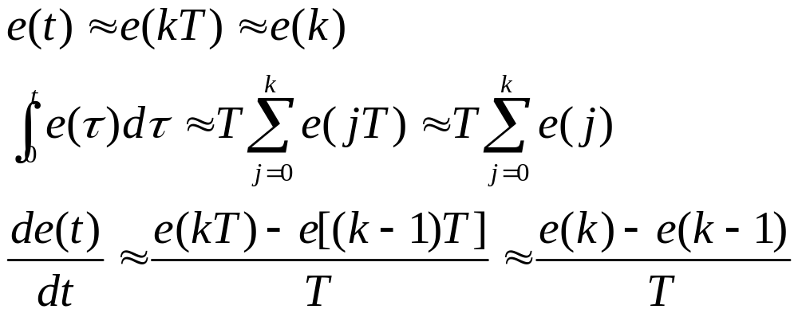
第5章 数字PID控制算法 基本数字PID调节器
二、基本数字PID调解器
在计算机控制系统中，控制器是每隔一个控制周期进行一次控制量的计算，并输出到执行机构。计算机承担了数字控制器的作用。因此，要实现式(5-1)的PID控制规律，就要进行时间离散化处理。
设控制周期为 T，在控制器的采样时刻时 t=kT ，对偏差、积分运算和微分运算作如下近似变换：

Slide 5
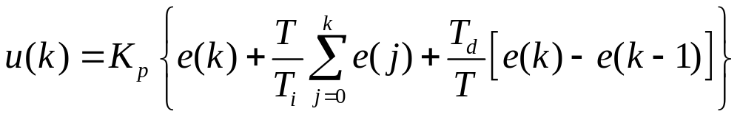
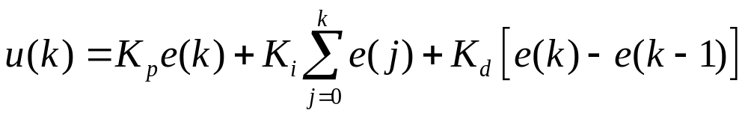
第5章 数字PID控制算法 基本数字PID调节器
在上述近似变换中，控制周期T必须足够短，才能保证有足够的精度。e(kT)、e[(k-1)T] 分别为t=kT、t=(k-1)T时偏差的离散模拟量， e(k)、e(k-1) 则是对应的数字信号（离散整量化值）。将以上离散化结果代入式(5-1)，可得离散PID算法为
(式5-4)
(式5-5)

Slide 6
第5章 数字PID控制算法 基本数字PID调节器
式中，
k ——控制序列号，k=0,1,2…；
u(k)——第k次控制时刻的计算值，即第k个采样周期的控制量；
e(k)——第k次控制时刻的偏差值；
e(k-1)——第(k-1)次控制时刻的偏差值；
K_{i}=K_{p}T/T_{i}——积分系数；
K_{d}=K_{p}T_{d}/T——微分系数。

Slide 7
第5章 数字PID控制算法 基本数字PID调节器
(式5-5)
(式5-5)通常称为位置式PID数字调节器。
位置式PID数字调节器 的输出 u(k) 是全量输出，是执行机构所应达到的位置(如阀门的开度)，计算机的故障有可能使 u(k) 作大幅度的变化，这种情况往往是生产实践中不允许的，而且有些场合可能会造成严重的事故。
位置式PID数字调节器 除本身安全性、相对控制精度差外，在PID 位置控制算式中存在累加，不仅要占用许多存储单元，也不利于编写程序及执行速度。

Slide 8
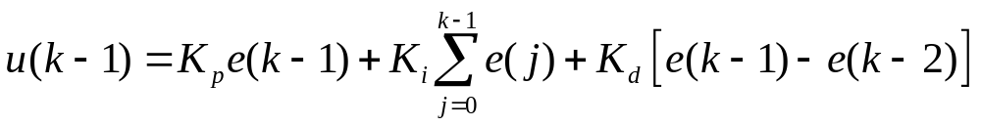
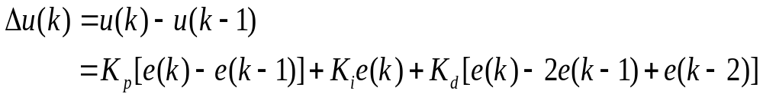
第5章 数字PID控制算法 基本数字PID调节器
(式5-5)
(式5-5)中令k=k-1 ， 则得
(式5-6)
(式5-5)减去 (式5-6)，得到增量式PID数字调节器

Slide 9
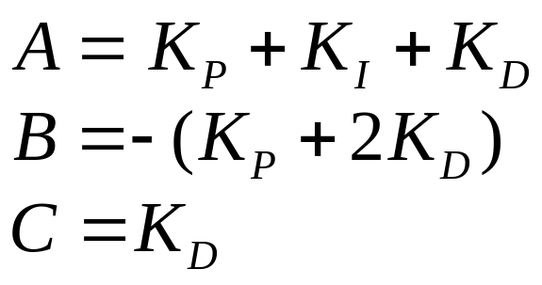
第5章 数字PID控制算法 基本数字PID调节器
因此对 (式5-6)作进一步整理：
其中：
位置式PID数字调节器也可以用以下式子来表示。

Slide 10
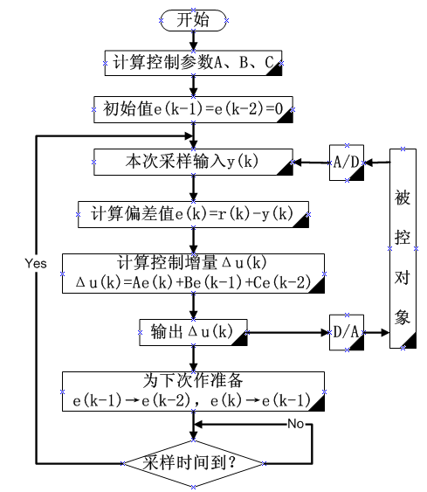
第5章 数字PID控制算法 基本数字PID调节器

Slide 11
第5章 数字PID控制算法 基本数字PID调节器
采用上述增量式PID数字调节器可以直接写出计算机程序，MATLAB的语句如下，
%(5-6) PID digital controller
A=Kp+Ki+Kd； B=-(Kp+2Kd)；C=Kd;
ek1=ek2=0;
while (1)
If time_flag==1,then
  time_flag=0;
  yk=readADC(addr_adc1) % 读A/D转换值
  ek=rk-yk; % rk为设定值事先读入
  deltauk=A*ek+B*ek1+C*ek2;
  Out(addr_dac1,deltauk); % 调用DAC控制输出
  ek2=ek1;
  ek1=ek;
end if %其中，deltauk=ΔUk，ek2=e(k-2)

Slide 12
第5章 数字PID控制算法 基本数字PID调节器
若改为位置式PID数字调节器MATLAB的语句如下，
A=Kp+Ki+Kd； B=-(Kp+2Kd)；C=Kd;
ek1=ek2=0;uk1=0;
while (1)
If time_flag==1,then
  time_flag=0;
  yk=readADC(addr_adc1) % 读A/D转换值
  ek=rk-yk; % rk为设定值事先读入
  deltauk=A*ek+B*ek1+C*ek2;
  Uk=uk1+deltauk;
  Out(addr_dac1, Uk); % 调用DAC控制输出
  ek2=ek1;
  ek1=ek;
  uk1=Uk;
end if %其中，deltauk=ΔUk，ek2=e(k-2)

Slide 13
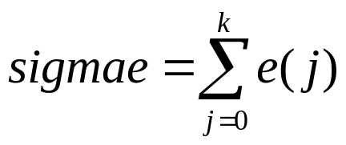
第5章 数字PID控制算法 基本数字PID调节器
采用上述位置式PID数字调节器可以直接写出计算机程序，MATLAB的语句如下，
%(5-5) PID digital controller
sigmae=sigmae+ek
uk=Kp*ek+Ki*sigmae+Kd*(ek-ek1)
ek1=ek
上述程序中，uk=u(k)，ek=e(k)， ，
ek1=e(k-1) ，这里为简单起见，假设各变量都是全局变量，并且在主程序初始化时令初值sigmae=0 ，ek1=0。

Slide 14
第5章 数字PID控制算法 数字PID控制的改进
三、数字PID控制的改进
数字PID控制是应用最普遍的一种控制规律，人们在实践中不断总结经验，不断改进，使得PID控制日臻完善。下面介绍几种数字PID的改进算法：
积分项改进
微分算法改进
其它改进算法

Slide 15
第5章 数字PID控制算法 数字PID控制的改进
1.积分项改进——积分分离
在数字PID控制算法中，积分控制分量的引入主要是为了消除静差，提高系统的精度。
但在过程启动、停车或大幅度改变设定值时，由于产生较大的偏差，加上系统本身的惯性和滞后，在积分作用下，计算得到的控制量将超出执行机构可能的最大动作范围对应的极限控制量，也即执行机构进入饱和状态，结果产生系统输出的较大超调，甚至引起系统长时间的振荡，这对大多数生产过程是不允许的

Slide 16
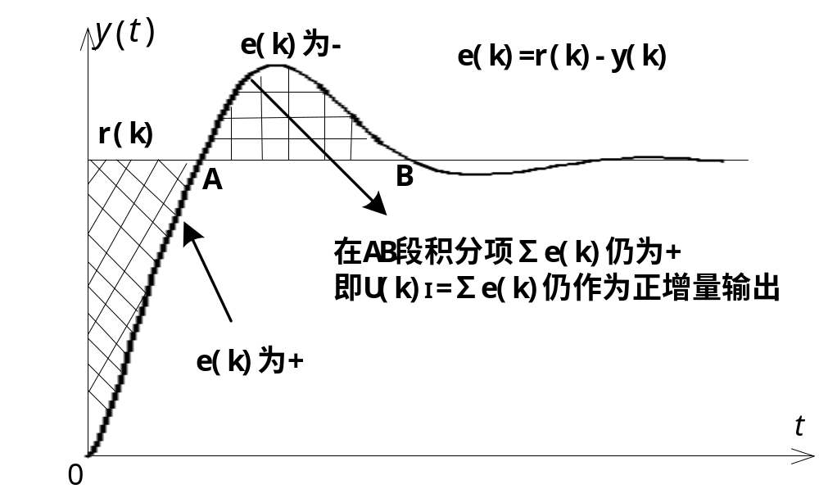
第5章 数字PID控制算法 数字PID控制的改进
图5-2 标准PID控制的积分作用

Slide 17
第5章 数字PID控制算法 数字PID控制的改进
引进积分分离PID算法，既保持了积分作用，又可减少超调量，使系统的控制性能得到较大的改善。
积分分离PID算法的基本思想：在偏差较大时，暂时取消积分作用；当偏差小于某个阈值时，才将积分作用投入。

Slide 18
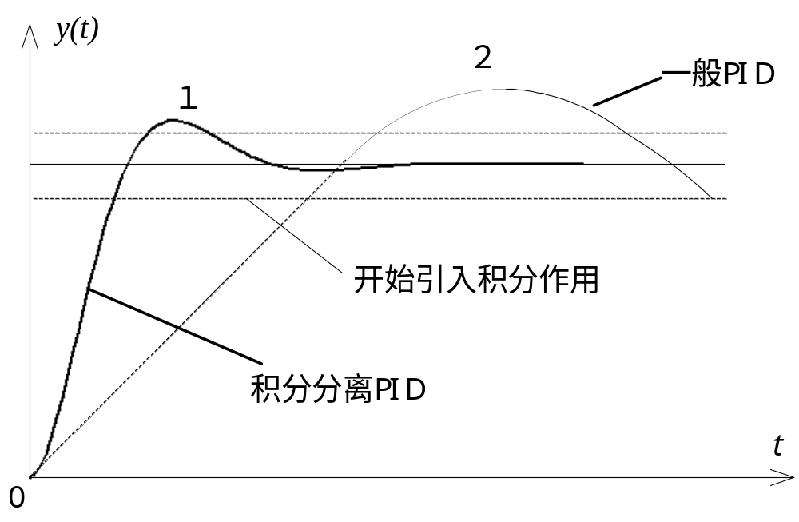
第5章 数字PID控制算法 数字PID控制的改进
图5-3 积分分离PID控制算法示意图

Slide 19
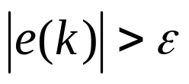
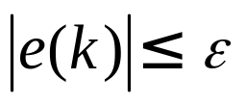
第5章 数字PID控制算法 数字PID控制的改进
1) 根据实际需要，人为地设定一个阈值。
2) 当 ，也即偏差值较大时，采用PD控制，可避免大的超调，又使系统有较快的响应。
3) 当 ，也即偏差值较小时，采用PID控制或PI控制，可保证系统的控制精度。

Slide 20
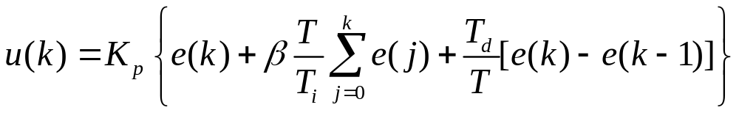
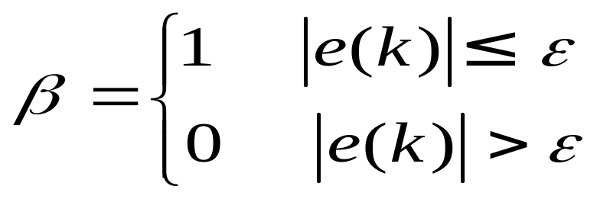
第5章 数字PID控制算法 数字PID控制的改进
位置型PID算式(5-5)的积分分离形式
增量型PID的积分分离形式

Slide 21
第5章 数字PID控制算法 数字PID控制的改进
为了保证引入积分作用后系统的稳定性不变，在投入积分作用同时，相应地减小比例增益Kp的值，也即在编制PID算法软件时，要根据是否引入积分作用来调节Kp 。
阈值ε的取值将会影响控制效果。
ε过大，起不到积分分离的作用；
ε过小，则被控量y(k)无法跳出积分分离区，也即偏差e(k)一直处于积分控制区域之外。长期只用P控制或PD控制，将使系统产生静差。

Slide 22

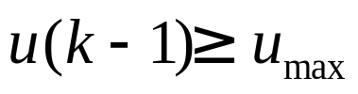
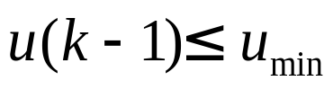
第5章 数字PID控制算法 数字PID控制的改进
2.遇限削弱积分PID控制算法
遇限削弱积分PID控制算法的基本思想：当控制量进入饱和区，将执行削弱积分项运算而停止进行增大积分项的运算。因而在计算u(k)时，先判断u(k-1)是否已超出控制量的限制范围。
，则进行积分项的累加；
，则只累加负偏差；
，则只累加正偏差。
这种算法可以避免控制量长时间停留在饱和区。

Slide 23
第5章 数字PID控制算法 数字PID控制的改进
3.不完全微分PID控制算法
标准的 PID 控制算式，对具有高频扰动的生产过程，微分作用响应过于灵敏，容易引起控制过程振荡，降低调节品质。
尤其是计算机对每个控制回路输出时间是短暂的，而驱动执行器动作又需要一定时问，如果输出较大，在短暂时间内执行器达不到应有的相应开度，会使输出失真。

Slide 24
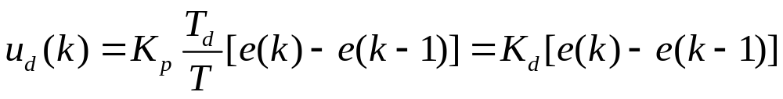
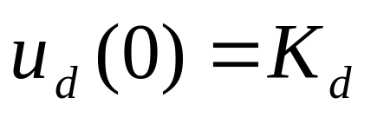
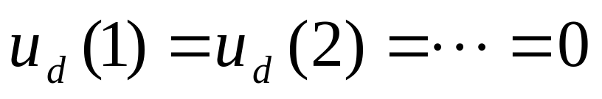
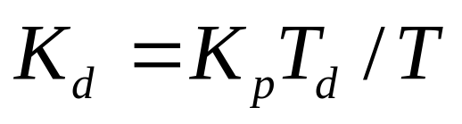
第5章 数字PID控制算法 数字PID控制的改进
PID控制算法将中的微分控制分量为
当 e(k) 为单位阶跃函数时，ud(k) 的输出为
，
即只有在第一个采样周期内有微分控制作用，且
幅值为 ，以后均为零。
e(0)=1， e(-1)=0， e(1)=e(2)= ….=1

Slide 25
第5章 数字PID控制算法 数字PID控制的改进
e(k)
u(k)
D
K_{P}T_{d}/T
1
I
P
0
T
0
T

Slide 26
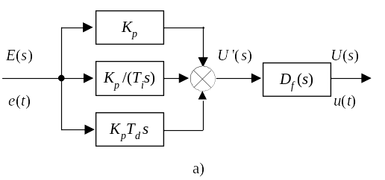
第5章 数字PID控制算法 数字PID控制的改进
克服上述缺点的方法之一是在PID算法中加一个一阶惯性环节（低通滤波器），构成不完全微分PID控制。
方案一是在标准PID控制器之后串联一个低通滤波器如图5-4a所示。
图5-4 不完全微分PID控制器

Slide 27
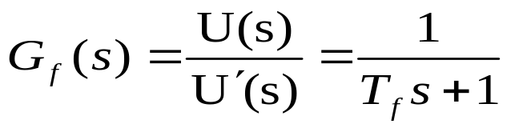
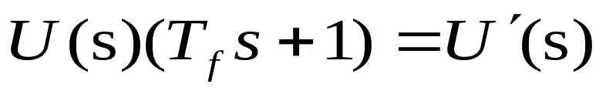
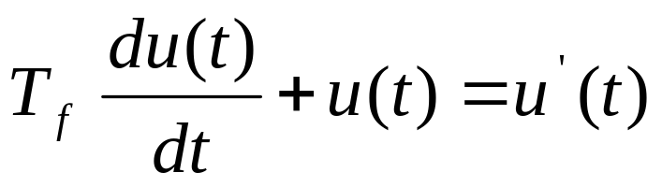
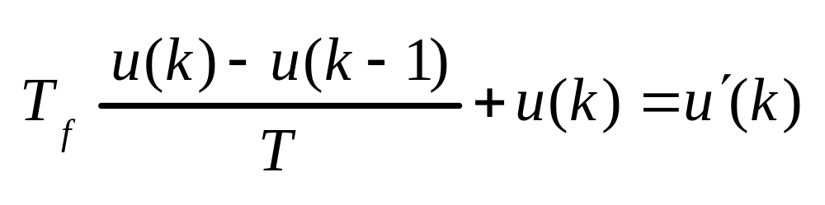
第5章 数字PID控制算法 数字PID控制的改进
设低通滤波器传递函数为
用T代入 后

Slide 28
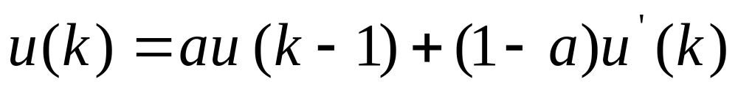
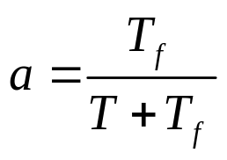
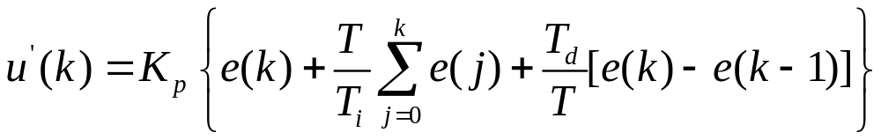
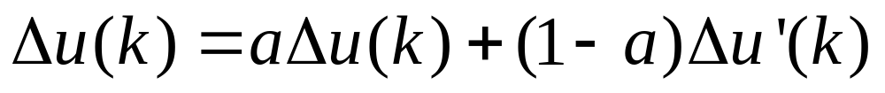
第5章 数字PID控制算法 数字PID控制的改进
整理后，导出不完全微分位置式PID控制算式如下：
式中
增量型控制算式为：

Slide 29
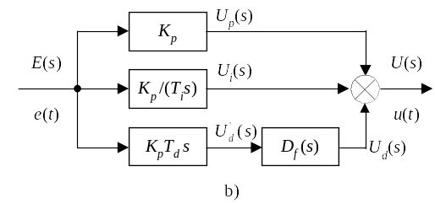
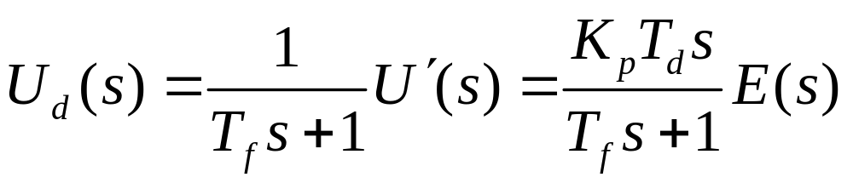
第5章 数字PID控制算法 数字PID控制的改进
方案二：不完全微分PID控制是将低通滤波器直接加在微分控制环节上，如图5-4b所示，形成带惯性环节的微分控制，即：
图5-4 不完全微分PID控制器

Slide 30
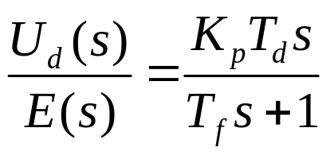
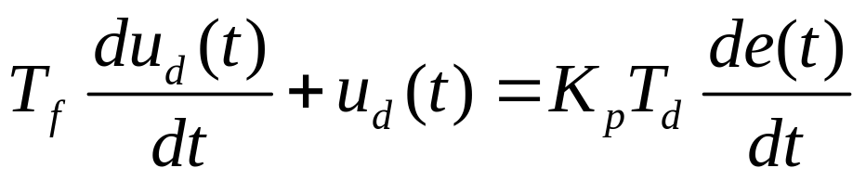
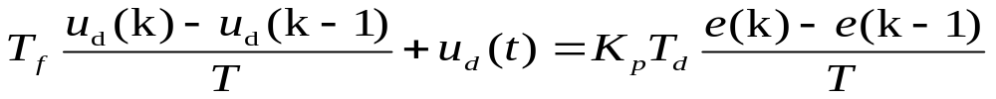
第5章 数字PID控制算法 数字PID控制的改进
上式即
其微分方程
离散化
整理后
式中

Slide 31
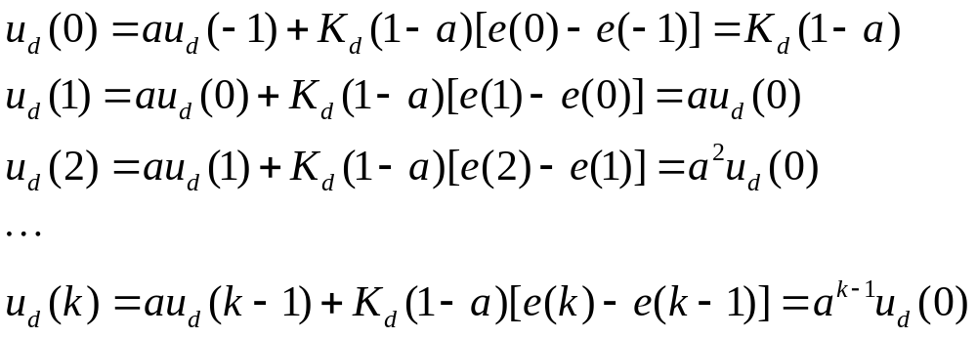
第5章 数字PID控制算法 数字PID控制的改进
当 e(k) 为单位阶跃函数时，
代入上式,ud(k) 的输出为

Slide 32
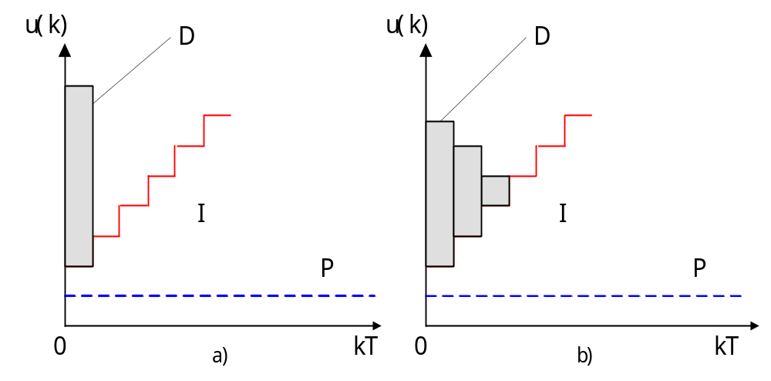
第5章 数字PID控制算法 数字PID控制的改进
图5-5 不完全微分PID控制的阶跃响应
a)标准PID控制 b)不完全微分PID控制

Slide 33
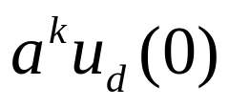
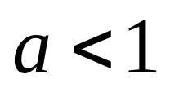
第5章 数字PID控制算法 数字PID控制的改进
引入不完全微分后，使得微分控制分量在第一个采样周期内的脉冲高度下降，其后又按 的规律（ ）逐渐衰减。
所以不完全微分的输出在较长时间内仍有微分作用，能有效地克服标准PID算法的不足。

Slide 34
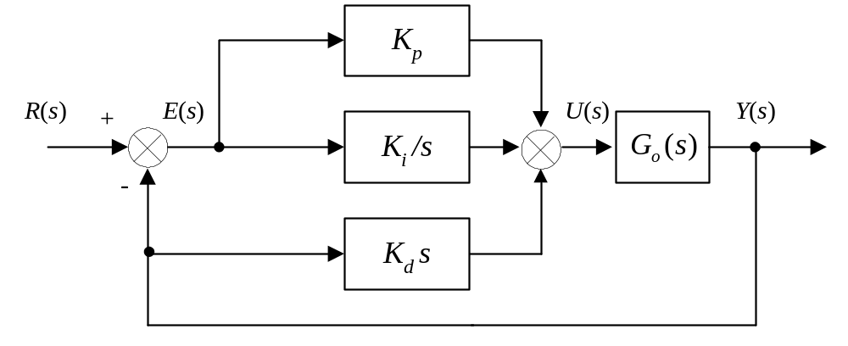
第5章 数字PID控制算法 数字PID控制的改进
4.微分先行PID控制
当系统的给定值发生阶跃变化时，微分作用将使控制量大幅度变化，这样不利于生产过程的稳定操作。为了避免因给定值变化引起系统超调量过大、执行机构动作剧烈的问题，可采用图5-6所示的微分先行控制算法。
图5-6 微分先行PID控制算法框图

Slide 35
第5章 数字PID控制算法 数字PID控制的改进
微分先行PID控制的特点是只对被控量y(k)进行微分，而不对偏差e(k)进行微分，也即给定值r(k)无微分作用。这种控制策略适用于给定值频繁升降的场合，可以避免给定值升降所引起的系统振荡，明显地改善系统的动态特性。
微分先行增量型控制算法为

Slide 36
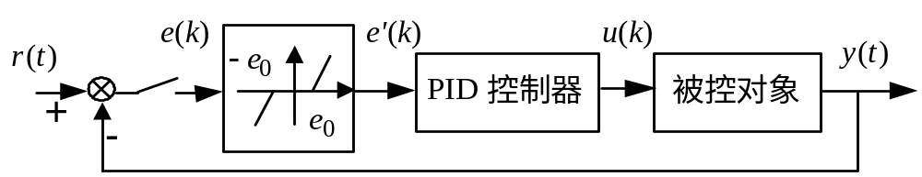
第5章 数字PID控制算法 数字PID控制的改进
5．带死区的PID控制
在计算机控制系统中，为了避免控制动作过于频繁，消除因频繁动作所引起的振荡，可采用带死区的PID控制，系统结构如图5-7所示。
图5-7 带死区的PID控制方框图

Slide 37
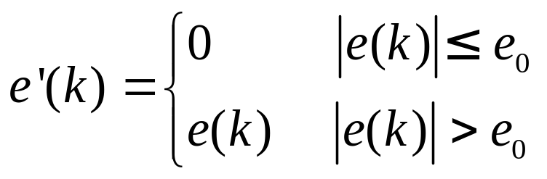
第5章 数字PID控制算法 数字PID控制的改进
死区的输入输出特性
式中，死区e₀是一个可调参数，其值根据系统性能的要求由实验确定。
e₀过小，使得控制动作频繁，达不到预期的目的；
e₀过大，则使系统产生较大的滞后，会影响系统的稳定性。
带死区的PID控制实际是非线性控制。根据需要适当地引入非线性控制有利于改善系统的性能。

Slide 38
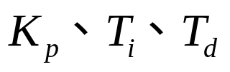
第5章 数字PID控制算法 数字PID参数的调整
四、数字PID参数的调整
数字PID控制器与模拟PID控制器一样，都需要进行参数 的整定，使得控制器的特性与被控对象的特性相适应，但数字控制器还需要确定系统采样（控制）周期T。
生产过程（对象）通常有较大的惯性时间常数，在大多数情况，采样周期与对象时间常数相比要小得多，所以数字PID控制器的参数整定可以仿照模拟PID控制器参数整定的各种方法

Slide 39
第5章 数字PID控制算法 数字PID参数的调整
1.控制周期的选取
采样周期 T 在计算机控制系统中是一个重要参量，从信号的保真度来考虑，采样周期 T 不宜太长，也就是采样角频率ω (ω＝2 π／T ) 不能太低， 采样定理给出了下限频率即ω_{s} ≥ 2ω_{m} ， ω_{m} 是原来信号的最高频率。从控制性能来考虑，采样周期 T 应尽可能地短，也即ω_{s} 应尽可能地高。

Slide 40
第5章 数字PID控制算法 数字PID参数的调整
但是采样频率越高，对计算机的运算速度要求越快，存储器容量要求越大，计算机的工作时间和工作量随之增加。另外，采样频率高到一定程度，对系统性能的改善已经不显著了。所以，对每个回路都可以找到一个最佳的采样周期T 。下图是从功能和经济角度分析的最佳采样周期。

Slide 41
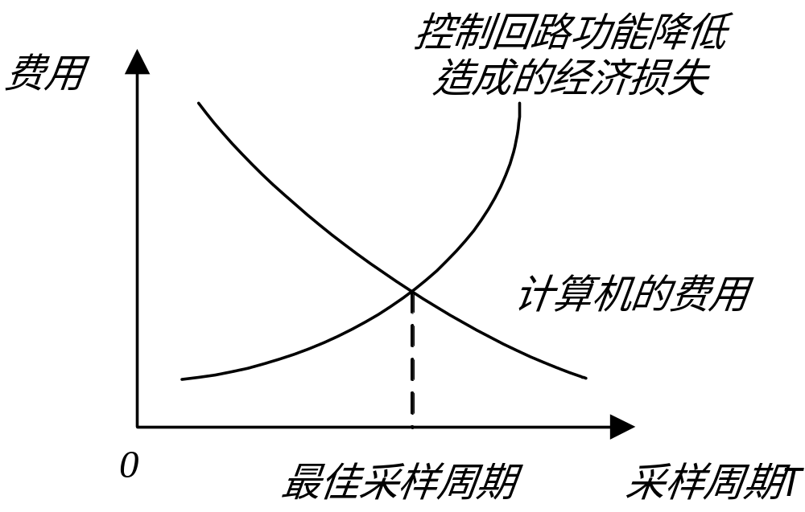
第5章 数字PID控制算法 数字PID参数的调整
从功能和经济上选最佳采样周期

Slide 42
第5章 数字PID控制算法 数字PID参数的调整
采样周期 T 的选择与下列一些因素有关。
①作用于系统的扰动信号频率 f_{n} ：通常f_{n}越高，要求采样频率 f_{s} 也要相应提高，即采样周期 ( T ＝2 π/ f_{s} ) 缩短。

Slide 43
第5章 数字PID控制算法 数字PID参数的调整
②对象的动态特性：
当系统中仅是惯性时间常数起作用时，
则取ω_{s} ≥ 10ω_{m} ， ω_{m} 为系统的通频带；
当系统中纯滞后时间τ占有一定分量时，应该选择 T ≈τ／10；
当系统中纯滞后时间τ占主导作用时，
可选择 T ≈τ。

Slide 44
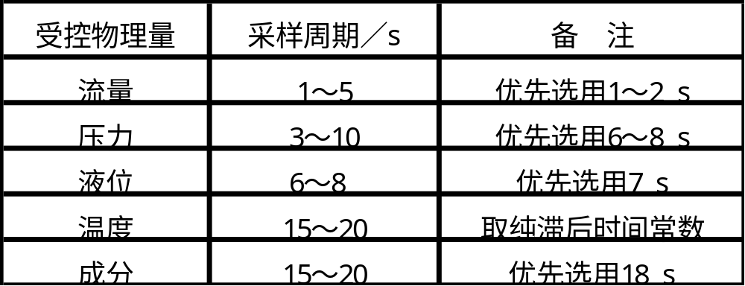
第5章 数字PID控制算法 数字PID参数的调整
表5-1 常见过程被控量的采样周期的经验数据

Slide 45
第5章 数字PID控制算法 数字PID参数的调整
在实际应用中，用理论计算来确定采样周期存在一定的困难。如信号最高频率、噪声干扰源频率都不易确定，所以应根据实际情况选择合适的采样周期。

Slide 46
第5章 数字PID控制算法 数字PID参数的调整
2. PID控制参数的工程整定法
数字PID控制参数的整定过程是，
先用模拟PID控制参数整定的方法来选择，
然后考虑采样周期对整定参数的影响，再作适当调整。
由于模拟PID控制器应用历史悠久，已有多种参数整定方法。

Slide 47
第5章 数字PID控制算法 数字PID参数的调整
1)扩充临界比例法
扩充临界比例度法是以模拟调节器中使用的临界比例度法为基础的一种 PID 数字调节器参数的整定方法。
整定步骤如下：
①选择合适的采样周期 T ，调节器作纯比例 Kp 控制。

Slide 48
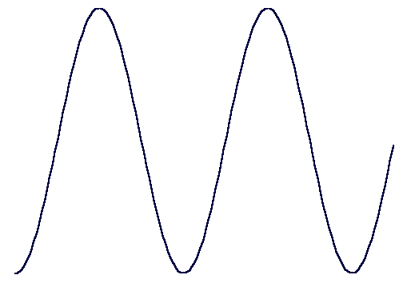
第5章 数字PID控制算法 数字PID参数的调整
②逐渐加大比例参数 K_{p} ，使控制系统出现临界振荡，如图所示。由临界振荡过程求得相应的临界振荡周期 T _{r} ，并记下临界振荡增益 K_{r} 。
y
(
t
)
T
r
0
kT

Slide 49
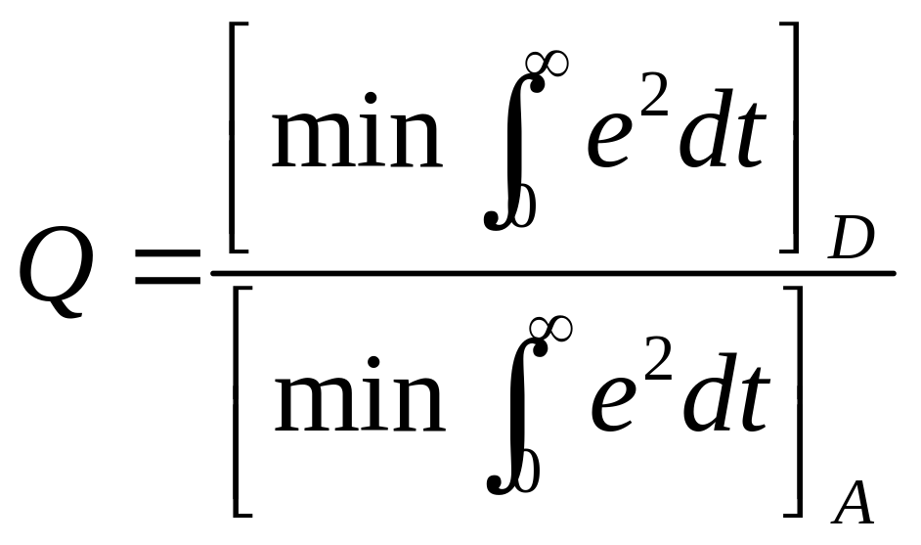
第5章 数字PID控制算法 数字PID参数的调整
③选择控制度，控制度 Q 的定义是数字调节器和模拟调节器所对应的过渡过程的误差平方的积分之比。
实际上，只是一个大概的性能的评价函数，不必具体计算，通常控制度取 1.05 。

Slide 50

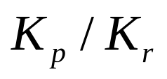
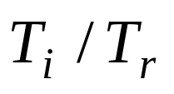

第5章 数字PID控制算法 数字PID参数的调整
选择控制度Q以后，按表5-3选择T、K_{p}、T_{i}、T_{d}。
表5-3 扩充临界比例法确定采样周期及数字控制器参数
控制度Q
控制规律
1.05
PI
PID
0.03
0.014
0.53
0.63
0.88
0.49
——
0.14
1.20
PI
PID
0.05
0.043
0.49
0.47
0.91
0.47
——
0.16
1.50
PI
PID
0.14
0.09
0.42
0.34
0.99
0.43
——
0.20
2.00
PI
PID
0.22
0.16
0.36
0.27
1.05
0.40
——
0.22

Slide 51

第5章 数字PID控制算法 数字PID参数的调整
2) 扩充响应曲线法
在考虑了控制度后，数字控制器参数的整定中也可以采用类似模拟控制器的响应曲线法，称为扩充响应曲线法。应用该方法时，需要预先在对象动态响应曲线上求出等效纯滞后时间τ，等效惯性时间常数T_{m}，以及它们的比值T_{m}/τ。其余步骤与扩充临界比例法相似。

Slide 52




第5章 数字PID控制算法 数字PID参数的调整
表5-4 扩充响应曲线法确定采样周期及数字控制器参数
控制度
控制规律
1.05
PI
PID
0.10
0.05
0.84
1.15
3.40
2.00
——
0.45
1.20
PI
PID
0.20
0.16
0.78
1.00
3.60
1.90
——
0.55
1.50
PI
PID
0.50
0.34
0.68
0.85
3.90
1.62
——
0.65
2.00
PI
PID
0.80
0.60
0.57
0.60
4.20
1.50
——
0.82

Slide 53




第5章 数字PID控制算法 数字PID参数的调整
3) 归一参数整定法
归一参数整定法是一种比较简易的方法。增量型PID算式为
在数字PID控制中，要整定四个参数T、K_{p}、T_{i}、T_{d} ，为了减少在线整定参数的数目，根据大量实际经验的总结，设定了一些约束条件，以减少独立变量的个数。例如取
式中T_{r}是纯比例控制时临界振荡时的振荡周期。

Slide 54
第5章 数字PID控制算法 数字PID参数的调整
只有一个参数K_{p}需要整定，使得问题明显得到简化。

Slide 55
第5章 数字PID控制算法 数字PID参数的调整
4.凑试法确定PID参数
在凑试时，可参考5.3.1小节所述的PID参数对控制过程的影响趋势，对参数实行下述先比例，后积分，再微分的整定步骤。其具体步骤如下。
1) 首先只整定比例部分。先将Ki、 Kd设为0，逐渐加大比例参数Kp（或先取大，然后用0.618黄金分割法选择Kp）观察系统的响应，直到反应快、超调小的响应曲线。如果系统没有静差或静差很小已小到允许的范围内，且响应曲线已属满意，则只须用比例调节器即可，最优比例系数可由此确定。

Slide 56
第5章 数字PID控制算法 数字PID参数的调整
2) 如果在比例调节的基础上系统的静差不能满足设计要求，则须加入积分环节。同样K_{i}先选小，然后逐渐加大（或先取大，然后用0.618黄金分割法选择K_{i}），使在保持系统良好动态性能的情况下，静差得到消除，得到较满意的响应曲线。在此过程中，可根据响应曲线的好坏反复改变比例系数与积分系数，以期得到满意的控制过程与整定参数。

Slide 57
第5章 数字PID控制算法 数字PID参数的调整
3) 若使用比例积分调节器消除了静差，但动态过程经反复调整仍不能满意，则可加入微分环节，构成比例积分微分调节器。这时可以加大K_{d}以提高响应速度，减少超调；但对于干扰较敏感的系统，则要谨慎，加大K_{d}可能反而加大系统的超调量。在整定时，可先置微分系数K_{d}为零，在第二步整定的基础上增大K_{d}，同时相应地改变比例系数和积分系数，逐步凑试，以获得满意的调节效果和控制参数。

Slide 58
第5章 数字PID控制算法 数字PID参数的调整
扩充临界比例法和扩充响应曲线法适用于“一阶惯性环节加纯滞后”的对象。
扩充临界比例法需要系统闭环运行，而且要将比例系数调整到使得系统产生等幅振荡，在有些应用场合是不允许的；
而扩充响应曲线法不需要系统闭环运行，只需在开环状态下测定系统的阶跃响应曲线。
为此，在实际应用时，应当根据对象的运行条件选择整定方法。
对于PID参数的选择有各种不同的经验公式和方法，如不具有上述特性的对象，也有相应的PID参数整定方法，可查阅有关参考文献。

Slide 59
第5章 数字PID控制算法 数字PID参数的调整
作业：P129：5-2，5-5，5-8

Slide 60
谢谢！

